Slide 1
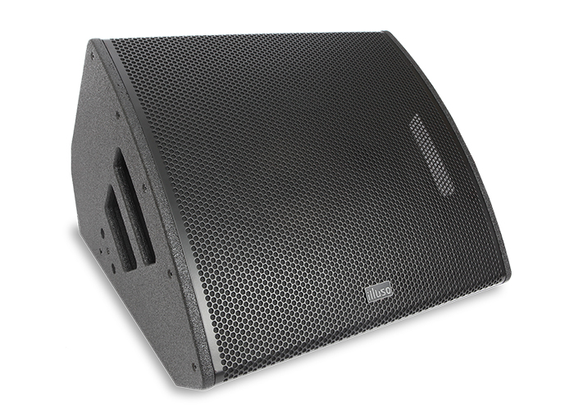
Coaxial 15” Monitor Speaker
DS-8153M
Professional PA Speaker System
FEATURE
15” 고성능 네오디윰 드라이버와 3” 컴프레션 드라이버 Coaxial
컴팩트하면서 명료하고 파워풀한 사운드로 정확한 모니터링을 가능하게 함
SPECIFICATION
항목 | 세부내용
드라이버 구성 | LF 15"x1, HF 3"x1 (coaxial ,Neodymium)
주파수 응답 LF | 55Hz ~ 17kHz (÷3dB)
Sensitivity(음압 레벨) | 103dB(1W@1m)
파워핸들링 | 500W (RMS)
Max.SPL(1m) | 133dB
임피던스 | 8 Ohm
커버리지 | 50° x 70°
네트워크 설계 | Passive
사이즈(w*h*d) | 580 x 521 x 363mm (±5%)
무게 | 20kg (±5%)
서울시 동작구 상도로 17 동화빌딩
TEL : 02-825-0300 FAX: 02-825-1141
www.dhe-av.co.kr

